Slide 1

Proyecto Dr. House
Daniel Rivera Miranda
Miguel Ceballos Sánchez
1º DAM

Slide 2

Índice
Página Principal …3
Página Añadir Personaje …4
Página Eliminar Personaje …5
Página Menú …6
Página Info. del Personaje …7

Slide 3
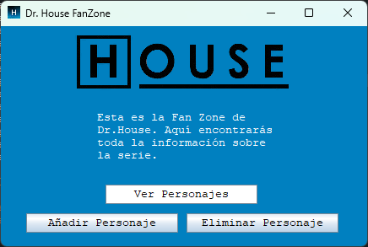
Página Principal
Esta es una página de bienvenida a la Fan Zone de Dr. House, un sitio dedicado a los fanáticos de la serie.
Con un diseño sencillo y fondo azul, presenta el logo característico de House M.D. y una breve introducción que invita a los visitantes a explorar más sobre los personajes y el universo de la serie. Un botón central permite acceder directamente a la sección de personajes, facilitando la navegación y otros dos botones más, para añadir algún personaje y otro para eliminarlo.

Slide 4
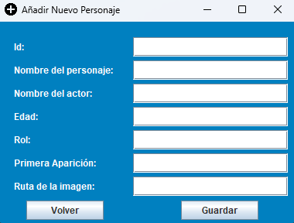
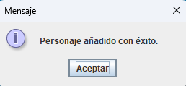
Página Añadir Personaje
Esta ventana es para añadir un personaje con todos sus datos introducidos por el usuario

Slide 5
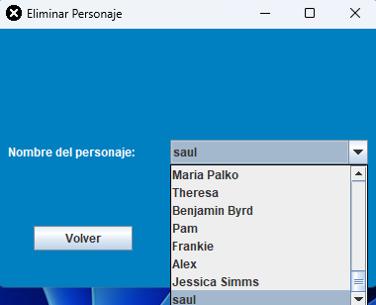
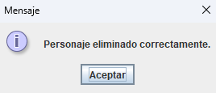
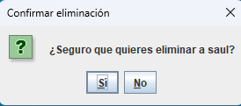
Página Eliminar Personaje
Esta ventana permite seleccionar un personaje desde una lista filtrable para eliminarlo. También incluye un botón "Volver" para salir al menú principal.

Slide 6
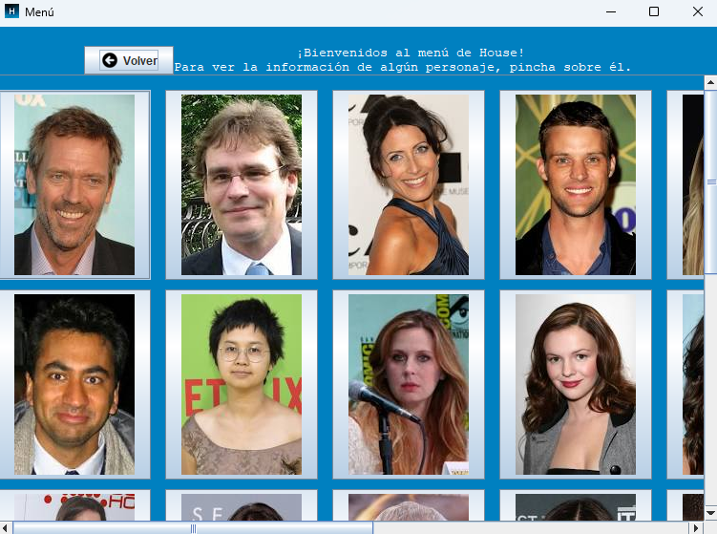
Página Menú
Galería visual con fotos de los personajes, organizada en cuadrícula. Al hacer clic en una imagen, se accede a su información. También cuenta con un botón para volver a la página principal.

Slide 7
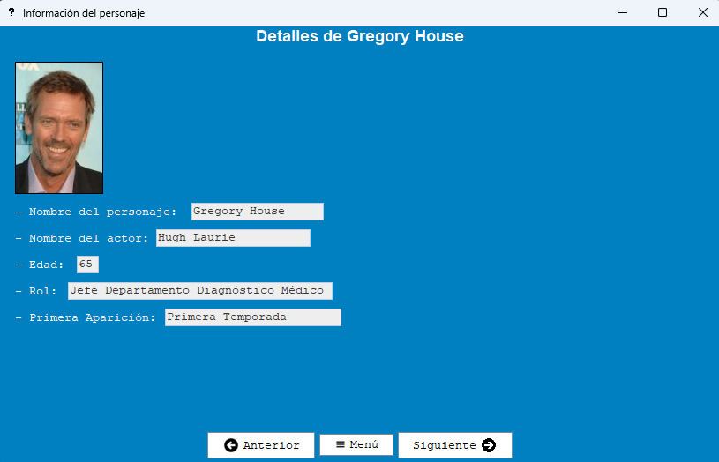
Página Info. del Personaje
Esta ventana muestra una foto del personaje con su nombre, el nombre real del actor, su edad, el rol que desempeña y su primera aparición.
Más abajo encontramos 3 botones, uno de volver al menú, otro para ir al siguiente personaje y el otro para el anterior.

